Slide 1

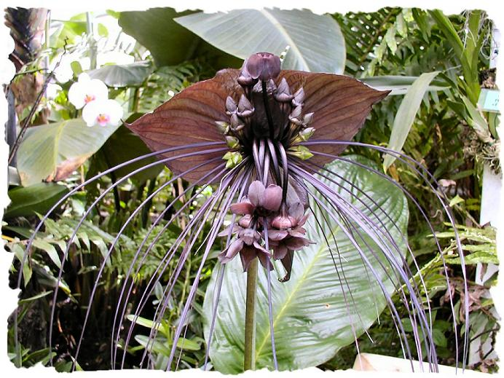
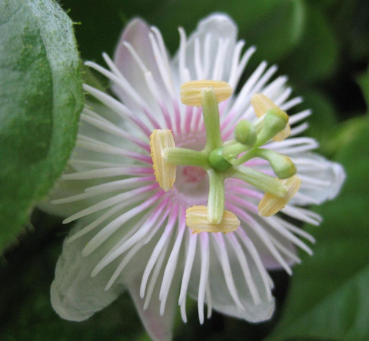

CHUYÊN ĐỀ
CHÚNG EM VỚI AN TOÀN GIAO THÔNG

Slide 2
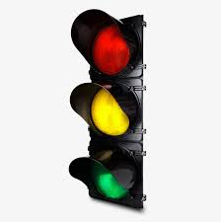
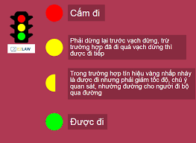
ĐÈN GIAO THÔNG

Slide 3
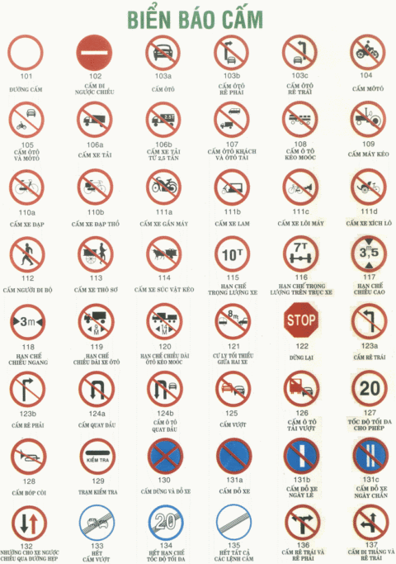
Các loại biển báo

Slide 4
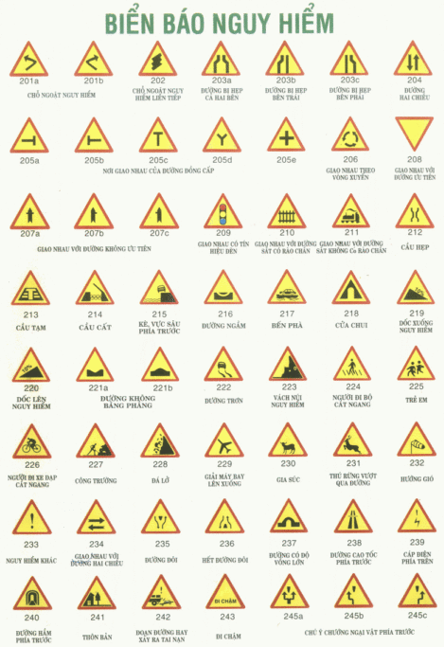

Slide 5
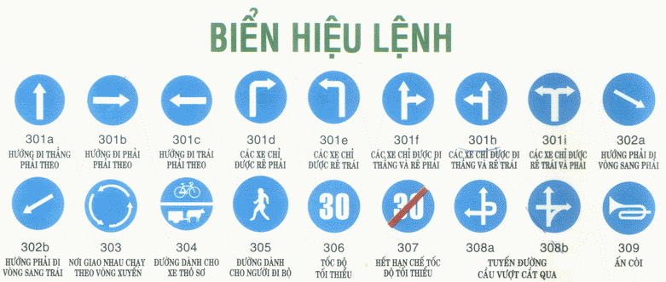

Slide 6
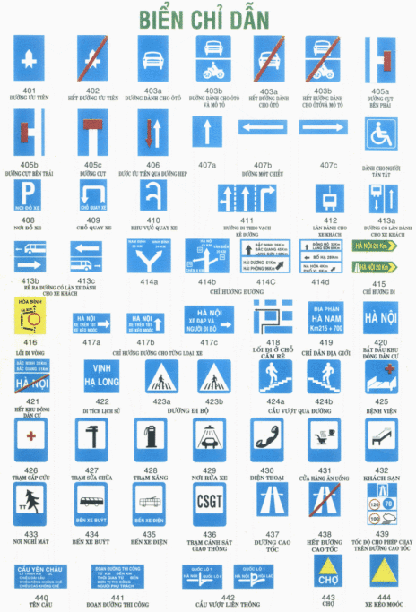

Slide 7
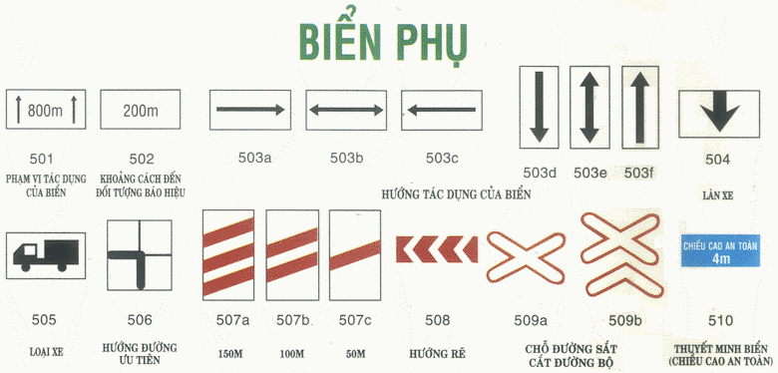

Slide 8

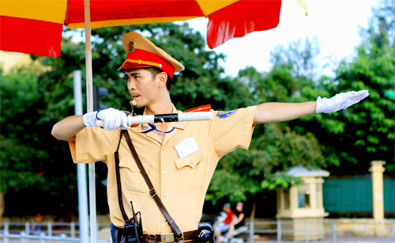
HIỆU LỆNH CỦA CẢNH SÁT GIAO THÔNG
Tay giơ thẳng đứng:Người tham giao thông ở ở tất cả các hướng đều phải dừng lại.
Hai tay hoặc một tay dang ngang: người tham gia giao thông ở phía trước và ở phía sau người điều khiển phải dừng lại; người tham gia giao thông ở phía bên phải và bên trái người điều khiển được đi tất cả các hướng;

Slide 9

PHẦN THI QUAN SÁT BIỂN BÁO

Slide 10
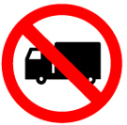
Câu 1: Biển báo sau đây có nghĩa gì?
8
6
2
0
10
9
7
5
4
3
1
Đáp án: Cấm xe tải

Slide 11
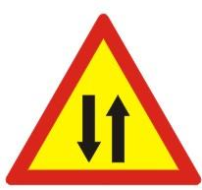
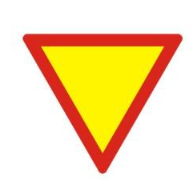
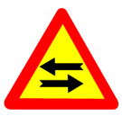
Câu 2: Biển báo nào sau đây báo hiệu sắp đi vào đường hai chiều?
A
B
C
aaa
aaa
8
6
2
10
9
7
5
4
3
1
0
Đáp án: C

Slide 12
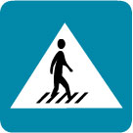
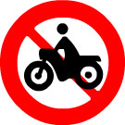

Câu 3: Biển báo nào sau đây là biển báo nguy hiểm?
aaa
aaa
A
B
C
Đáp án: C
8
6
2
10
9
7
5
4
3
1
0

Slide 13
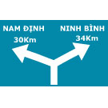

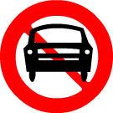
Câu 4: Biển báo nào sau đây là biển báo cấm?
aaa
aaa
A
B
C
Đáp án:B
8
6
2
10
9
7
5
4
3
1
0

Slide 14
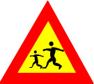
Câu 5: Biển báo sau đây có ý nghĩa là
8
6
2
10
9
7
5
4
3
1
0
A. nguy hiểm thường có trẻ em qua đường.
A. nguy hiểm thường có trẻ em qua đường.
aaa
B. chỉ dẫn nơi trẻ em thường qua đường.
C. cấm trẻ em đi băng qua đường.

Slide 15

Câu 6: Biển báo sau đây có ý nghĩa gì?
8
6
2
10
9
7
5
4
3
1
0
A. Cấm đi ngược chiều.
aaa
B. Cấm dừng, đỗ xe.
B. Cấm dừng, đỗ xe.
C. Cấm tất cả các phương tiện đi vào.

Slide 16
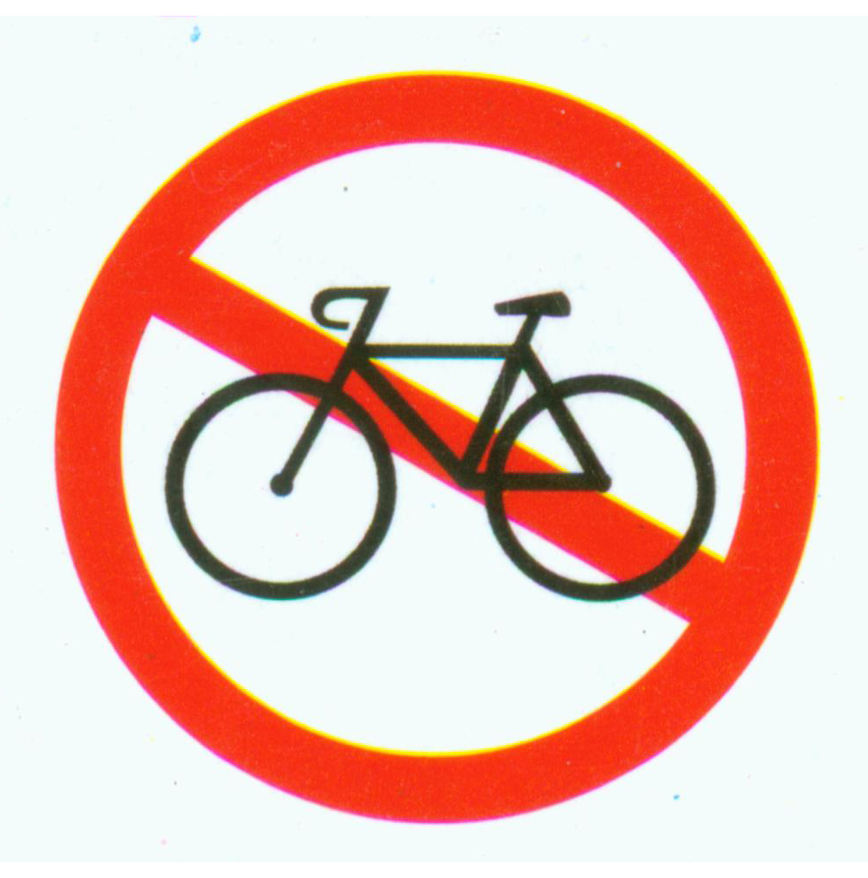
Câu 7: Biển báo sau đây có ý nghĩa gì?
aaa
8
6
2
10
9
7
5
4
3
1
0
Đáp án: Cấm đi xe đạp

Slide 17
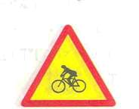
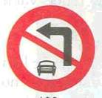
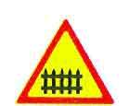
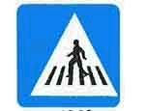
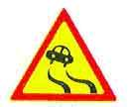
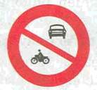
Câu 8: Biển báo nào báo nguy hiểm đường trơn?
A
B
C
aaa
D
E
G
8
6
2
10
9
7
5
4
3
1
0
Đáp án: E

Slide 18

PHẦN THI NHÌN HÌNH BẮT LỖI

Slide 19
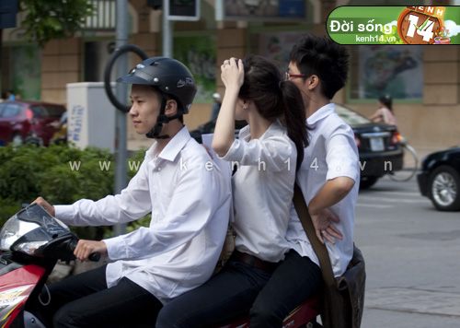
aaa
8
6
2
10
9
7
5
4
3
1
0
HÌNH 1

Slide 20
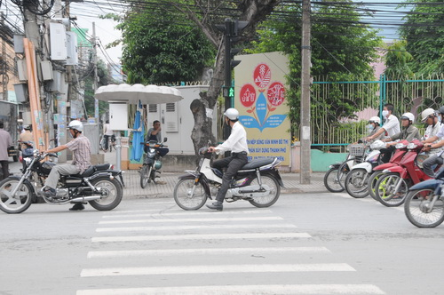
aaa
6
2
10
9
7
5
4
3
1
0
HÌNH 2
8

Slide 21
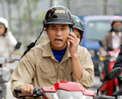
aaa
8
6
2
10
9
7
5
4
3
1
0
HÌNH 3

Slide 22
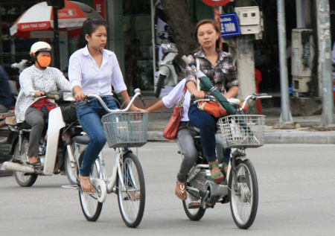
aaa
8
6
2
10
9
7
5
4
3
1
0
HÌNH 4

Slide 23
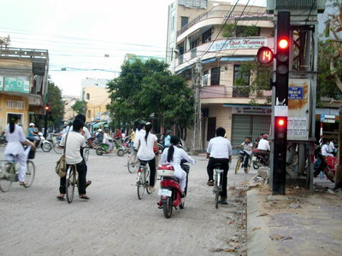
aaa
8
6
2
10
9
7
5
4
3
1
0
HÌNH 5

